Slide 1


Banco de dados

Slide 2

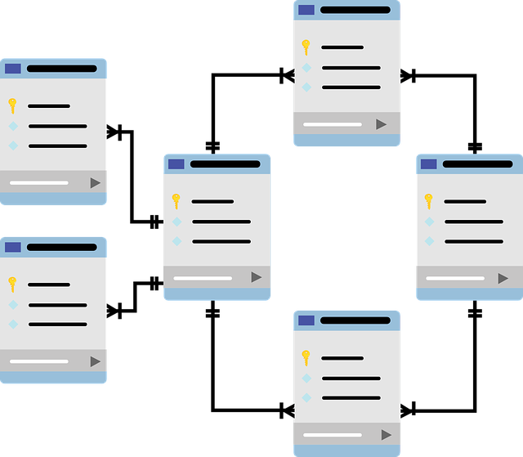
Composição de um Banco de Dados Relacional
2

Slide 3
REVISÃO
3

Slide 4


Índice - Chave primária (primary key)
É uma coluna, ou uma combinação de colunas, cujos valores distinguem uma linha das demais dentro de uma tabela. Esse valor é único.
Chave primária/ Primary key (PK)
Empregado
codigo_emp | nome | codigo_depot | categ_funcional
E5 | Sousa | D1 | C5
E3 | Santos | D2 | C5
E2 | Silva | D1 | C2
E1 | Soares | D1 | _

Slide 5
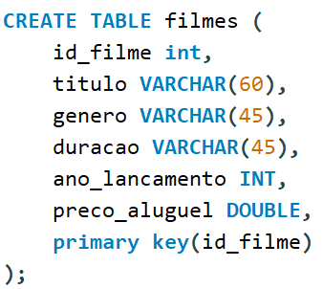
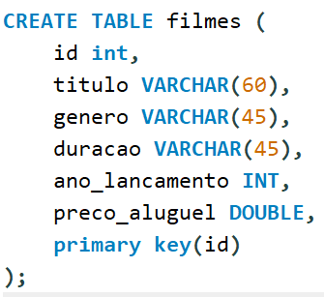
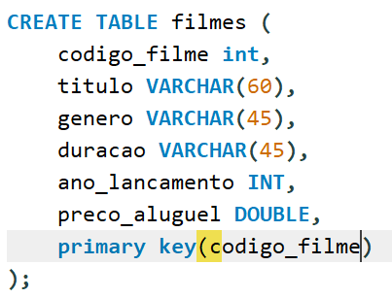
Índice – Exemplos

Slide 6

Relacionamento
Alunos
Cursos
Matrícula | Nome | Id_curso
000100 | Leon Marques | 1
000101 | Eduardo Madureira | 2
000200 | Lucas Cavalheiro | 3
Código | Nome do Curso | Qtd. Vagas
1 | Programador Front-End | 30
2 | Programador Back-End | 20
3 | Administração | 40

Slide 7
Regra:
Se a cardinalidade máxima for igual a 1 e n entre duas tabelas:
A Chave SEMPRE vai migrar do que tem menor para a que tem maior cardinalidade máxima

Slide 8
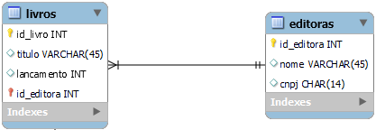
Relacionamento 1:N
Uma editora possui MUITOS livros

Slide 9
Relacionamento entre tabelas – Chave estrangeira
9

Slide 10
Chave estrangeira
É uma coluna ou combinação de colunas, cujos valores aparecem necessariamente na primária de uma outra tabela
É a chave estrangeira que permite o relacionamento entre tabelas no banco de dados relacional

Slide 11

Chave estrangeira
Departamento
codigo_depto | nome_depto
D1 | Compras
D2 | Engenharia
D3 | Vendas
Essas são as chaves estrangeiras que fazem referências à chave primária na tabela Departamento
Empregado
codigo_emp | nome | codigo_depto | categ_funcional
E5 | Sousa | D1 | C5
E3 | Santos | D2 | C5
E2 | Silva | D1 | C2
E1 | Soares | D1 | _

Slide 12
Chave estrangeira SQL – FOREIGN KEY (FK)
FOREIGN KEY (coluna) REFERENCES tabela_relacionamento(PK_tabela_relacionamento)

Slide 13
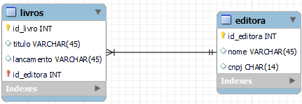
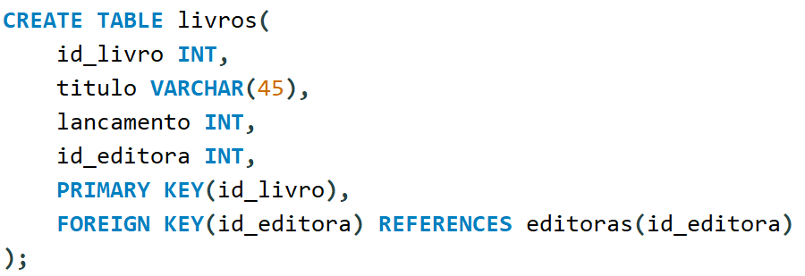
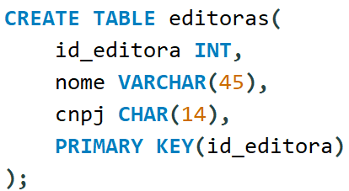
Chave estrangeira
Uma editora possui MUITOS livros

Slide 14
Chave estrangeira

Slide 15
Relacionamento
Livros
Editoras
Id_livro | titulo | lancamento | Id_editora
100 | Uma Breve História do Tempo | 1988 | 1
200 | Pai Rico, Pai Pobre | 1997 | 2
300 | Uma breve história da humanidade | 2011 | 3
Id_editora | nome | cnpj
1 | Intrínseca | 11.111.111/0001-11
2 | Alta Books | 22.222.222/0001-22
3 | L&PM | 33.333.333/0001-33

Slide 16
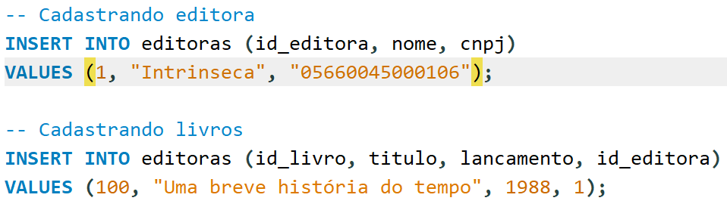
Inserindo dados com chave estrangeira

Slide 17
Inserindo dados com chave estrangeira

Slide 18


Inserindo dados com chave estrangeira
Cadastre mais esses dois livros que são da editora Intrinseca:

Slide 19


Inserindo dados com chave estrangeira
Os próximos livros são da editora Atlas. Antes de cadastras esses livros, claro, precisamos cadastrar a editora.
Nome: Atlas
CNPJ: 61080370000766

Slide 20
Inserindo dados com chave estrangeira
Cadastre pelo menos mais um livro de uma editora diferente de sua preferência.

Slide 21
Inserindo dados com chave estrangeira
Consulte todos os livros que são da editora Atlas. (busque pelo id)
Consulte os livros que são da editora Intrinseca ou Atlas.

Slide 22
Praticando chave estrangeira
22

Slide 23
Chave estrangeira
Crie um banco de dados chamado estoque_senai

Slide 24
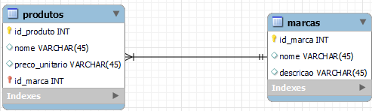
Chave estrangeira
Uma marca possui MUITOS produtos

Slide 25



Cadastre os seguintes produtos

Slide 26
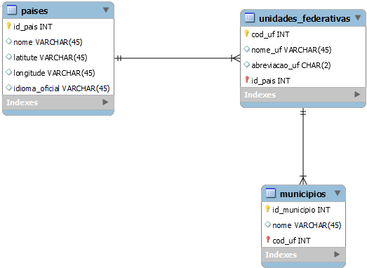
Praticando
Crie um banco de dados chamados entregas_express
Crie as tabelas seguindo as estruturas do modelo ao lado.

Slide 27
Praticando
Cadastre um país
Cadastre 3 unidades federativas
Para cada unidades federativa cadastre 2 municípios
Cadastre os dados fieis com a realidade

Slide 28
RELACIONAMENTO N:M
28

Slide 29
Cardinalidade N:M ou N:N
Filmes possuem muitos atores e atores atuam em muitos filmes

Slide 30
Cardinalidade N:M ou N:N
Aeroportos <-> Companhias Aéreas
Projetos <-> Tarefas
Alunos <-> Professores
Eventos <-> Palestrantes
Estudantes <-> Disciplinas

Slide 31
Cardinalidade N:M ou N:N
Autores <-> Livros
Médicos <-> Pacientes
Funcionários <-> Projetos
Membros <-> Clubes
Filmes <-> Atores
Compositores <-> Canções
Pacientes <-> Medicamentos

Slide 32
Regra:
Se a cardinalidade máxima for igual a N e M entre duas tabelas:
Uma tabela intermediária surge no meio recebendo a chave primária das duas tabelas que estão se relacionando.

Slide 33
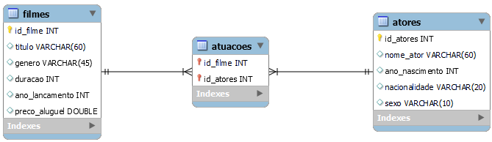
Cardinalidade N:M ou N:N
Filme possui MUITOS atores, atores atuam em MUITOS filmes

Slide 34
Cardinalidade N:M ou N:N
Baixe o arquivo cine_senai_max_aula_5.sql
Execute linha por linha cada comando SQL

Slide 35
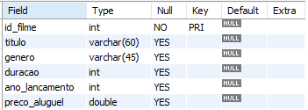
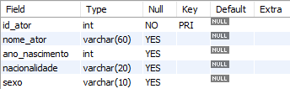
Cardinalidade N:M ou N:N
Verifique se as tabelas estão corretas:
DESRCIBE filmes;
DESCRIBE atores;

Slide 36
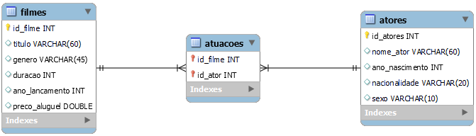
Cardinalidade N:M ou N:N
Agora vamos relacionar essas duas tabelas

Slide 37
Cardinalidade N:M ou N:N
Cadastrando um filme

Slide 38
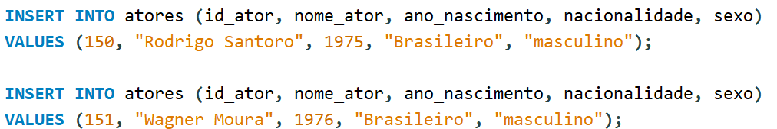
Cardinalidade N:M ou N:N
Cadastrando os atores

Slide 39

Cardinalidade N:M ou N:N
Agora precisamos indicar que atores atuaram no filme. Isso será feito cadastrando os dados na tabela atuacoes
O filme Carandiru tem como ator Rodrigo Santoro

Slide 40
Cardinalidade N:M ou N:N
Faça o seguinte cadastro:
O filme Carandiru tem como ator Wagner Moura

Slide 41

Cardinalidade N:M ou N:N
Cadastre o filme da imagem ao lado.
Perceba que um dos atores desse filme já existe na sua tabela atores, logo, não precisamos cadastrar novamente.
Aproveite então e cadastre em atuações esse filme e esse ator que já está cadastrado

Slide 42

Cardinalidade N:M ou N:N
Faça o cadastro desses três filmes

Slide 43

Cardinalidade N:M ou N:N
Faça o cadastro desses três atores

Slide 44
Cardinalidade N:M ou N:N
Faça o cadastro da tabela de atuações para esses três filmes com esses três atores.

Slide 45


